Slide 1


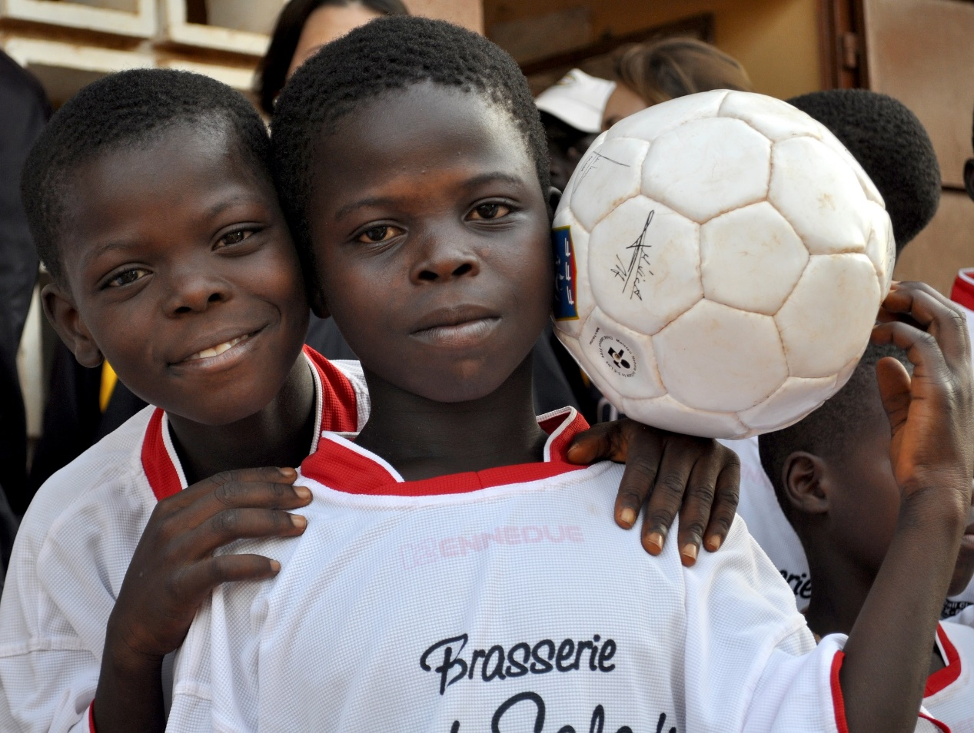
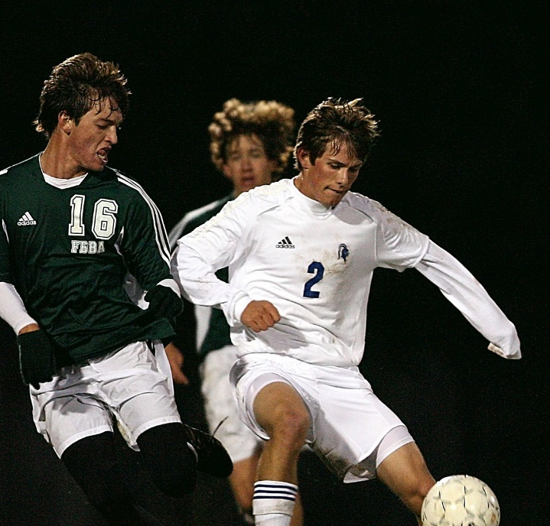
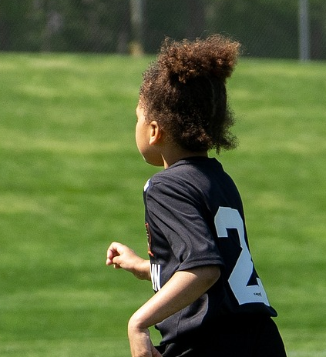

Die pragtige spel
GRAAD 10 LOOPBAAN- EN LOOPBAANKEUSES KWARTAAL 3 WEEK 10 LOOPBANE IN SPORT, REKREASIE, FIKSHEID

Slide 2
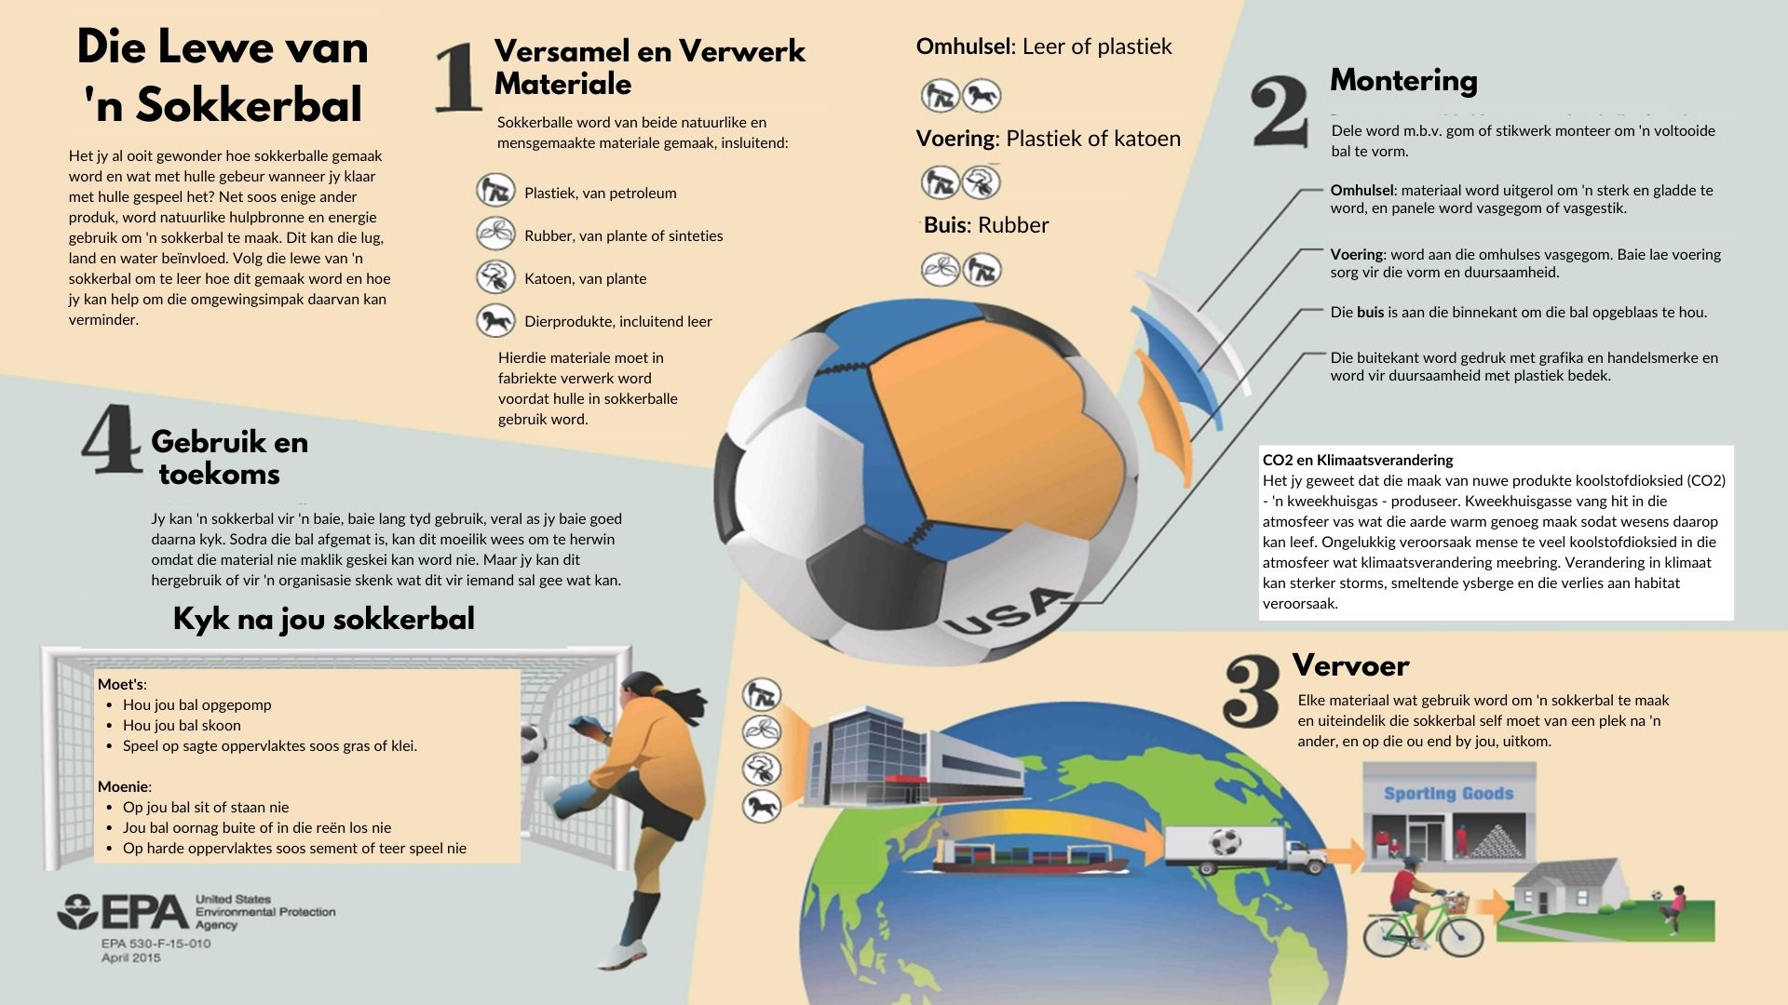
Watter werk sou binnenshuis wees en
watter werk buite wees?
Identifiseer die primêre, sekondêre en tersiêre sektore betrokke by die lewe van 'n sokkerbal.
Waar in die lewe van 'n sokkerbal sou
jy vind die "ontwerp“ fase kry?
https://nepis.epa.gov/Exe/tiff2png.

Slide 3
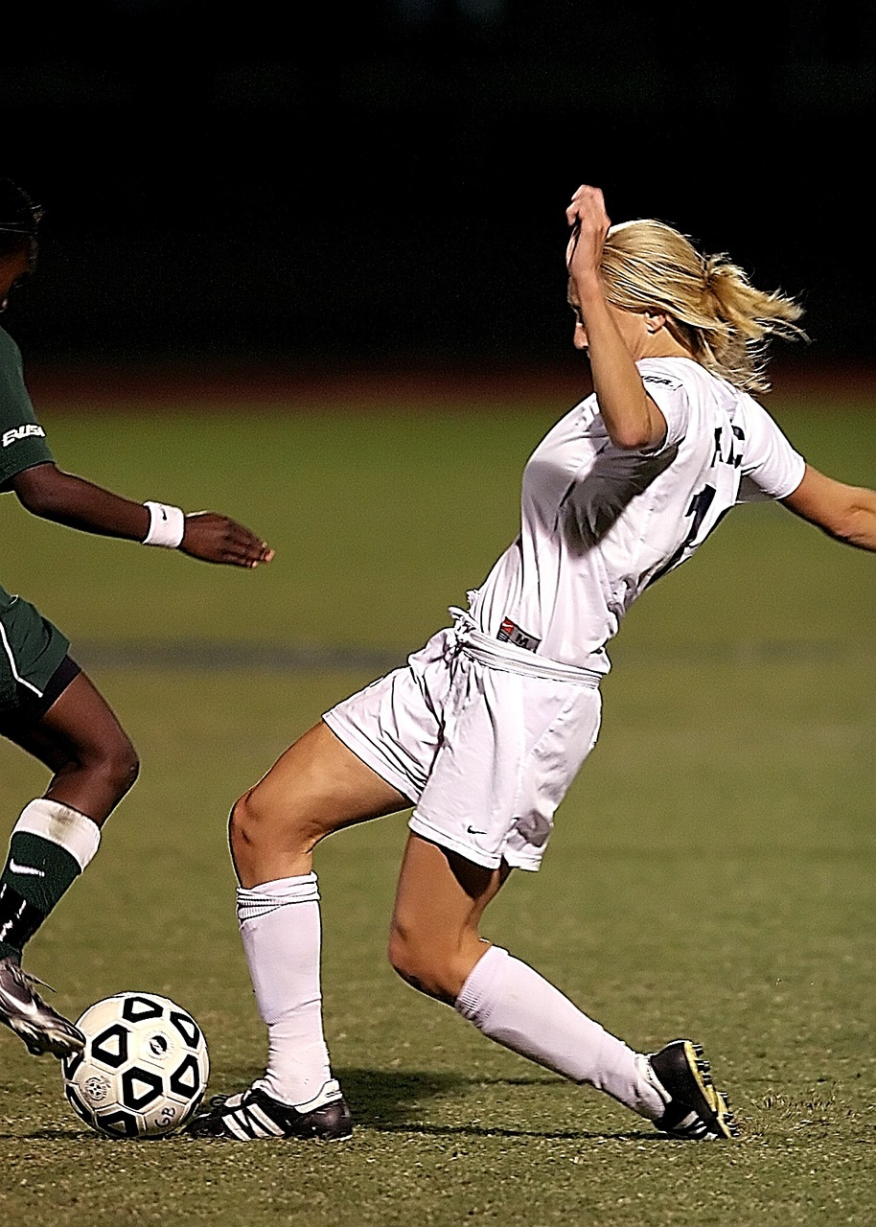
Fiksheid sluit vyf noodsaaklike komponente in: soepelheid, kardiorespiratoriese fiksheid, spieruithouvermoë, spierkrag en liggaamsamestelling. Fiksheid is uiters belangrik vir gesondheid en welstand, sowel as die vermoë om normale aktiwiteite van die daaglikse lewe aan te pak sonder ‘n gevoel van oormatige uitputting.
Sport is 'n aktiwiteit wat fisieke inspanning en vaardigheid behels waarin 'n individu of span teen 'n ander span of individu meeding, hoofsaaklik om die publiek te vermaak.
Rekreasie is 'n aktiwiteit ter bevordering van ontspanning. Rekreasie-aktiwiteite word dikwels gedoen vir genot, vermaak of plesier en word as "pret" beskou.
FIKSHEID, SPORT, REKREASIE

Slide 4
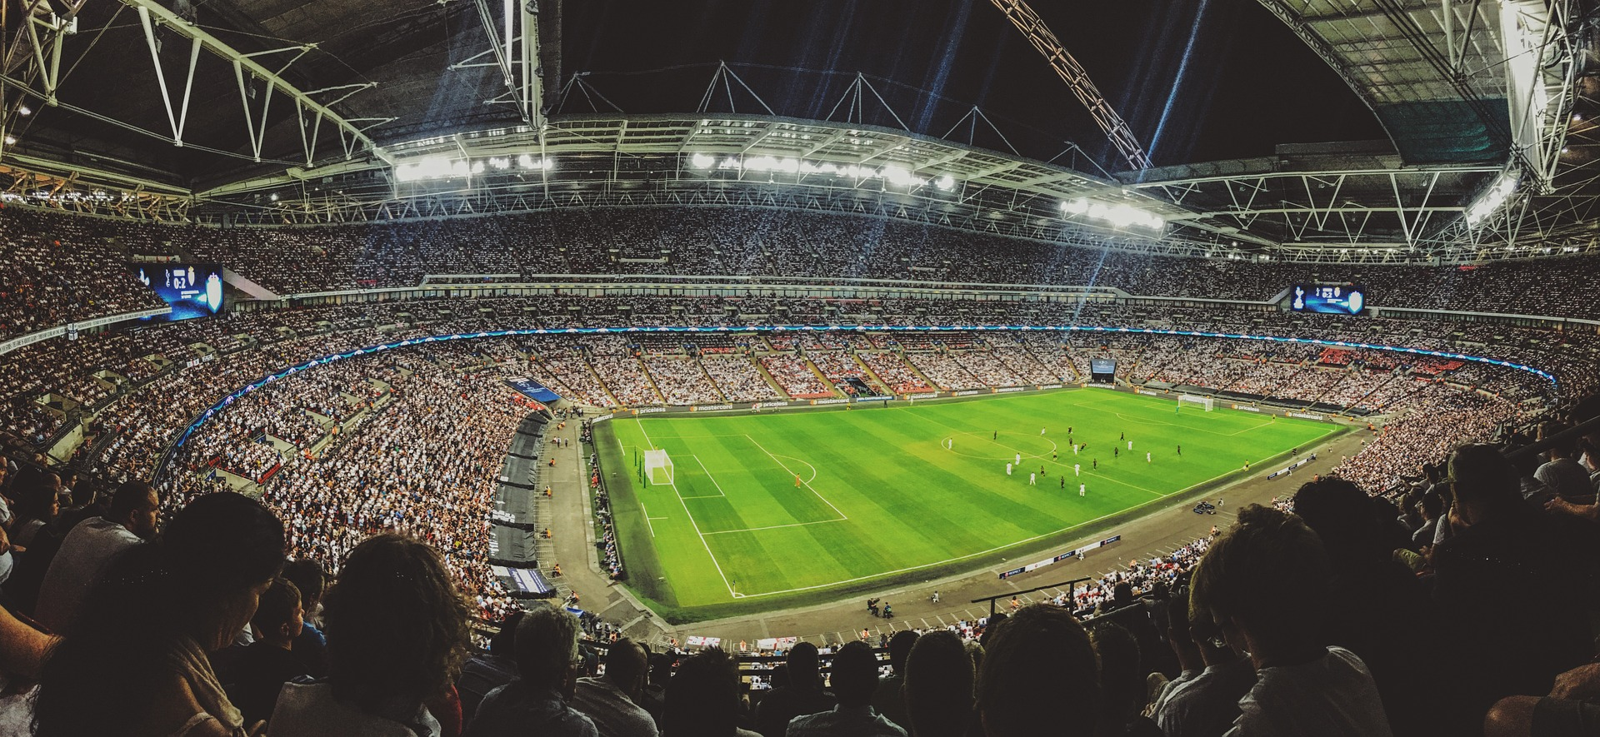
'n Internasionale sokkerwedstryd
Kom ons lys die poste/loopbane in sport, fiksheid en ontspanning wat jy hier kan identifiseer.

Slide 5

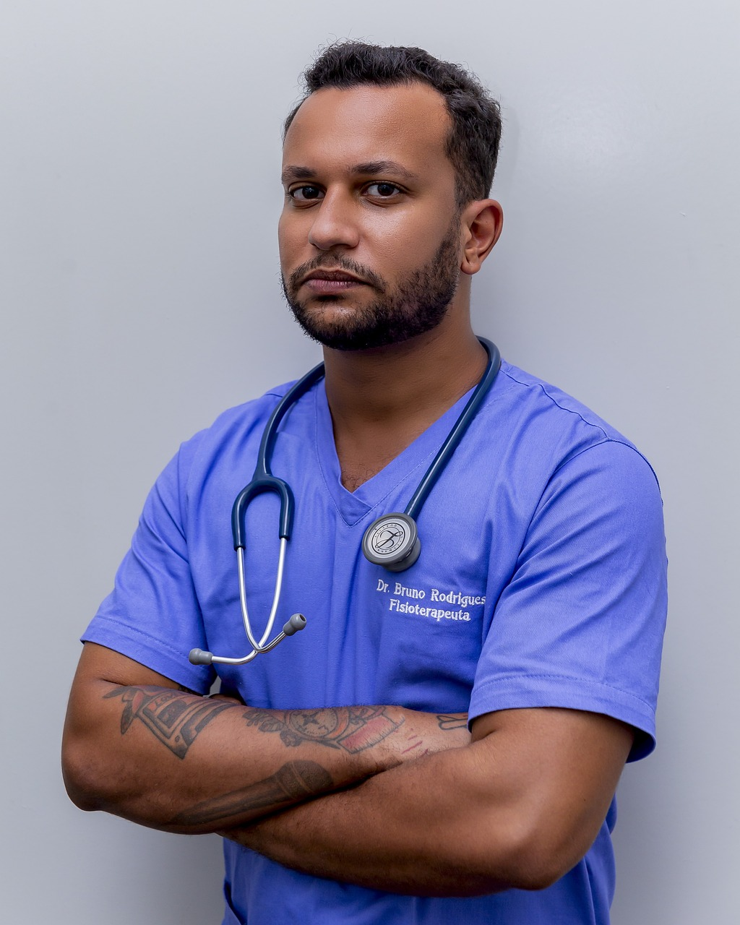
Werk in sport en fiksheid
Atletiek direkteur | Atletiese werwer | Atletiese afrigter
Atletiek afrigter | Kontrak onderhandelaar | Geleentheidskoördineerder
Oefen fisioloog | Fasiliteit operasionele bestuurder | Hoofbestuurder
Kinesioloog | Bemarkingsbestuurder | Materiaal ingenieur
Dieetkundige | Ortopeet | Persoonlike afrigter
Fisioterapeut | Sportuitsaaier | Sosiale media bestuurder
Sports TV-verslaggewer | Sport mediese dokter | Sport masseerterapeut
Sport mediese assistent | Sportstatistikus | Sportfotograaf
Sport sielkundige |  | Sportskrywer
Skeidsregter

Slide 6

REFLEKSIE

